Slide 1




EDA Influencia del Covid en el IBEX35
Miguel Gil Jimenez
www.linkedin.com/in/miguel-gil-jimenez/
mgiljimenez@gmail.com
www.github.com/mgiljimenez

Slide 2
Indice
INTRODUCCION
EVOLUCIÓN DEL IBEX 35 DESDE 2018
CAIDA CAUSADA POR COVID
PERIODO POST-COVID
FUENTES
Repositorio del trabajo
www.github.com/mgiljimenez/EDA_IBEX35

Slide 3

Hipótesis
Los valores del IBEX35 han recuperado su
normalidad PRE-COVID

Slide 4
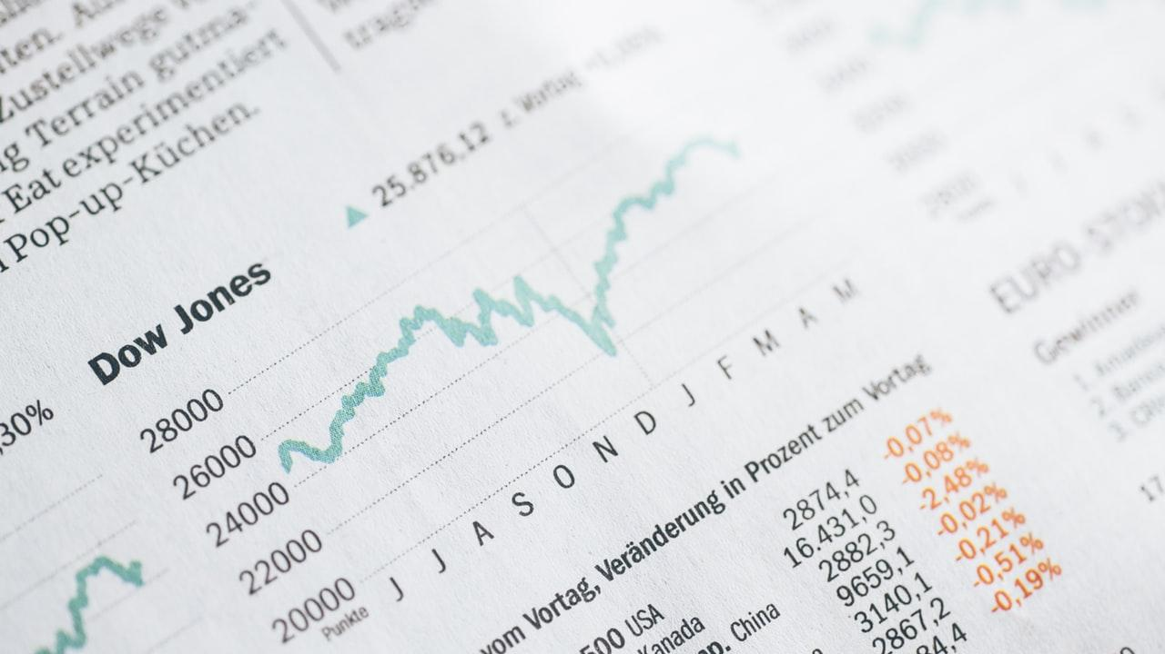
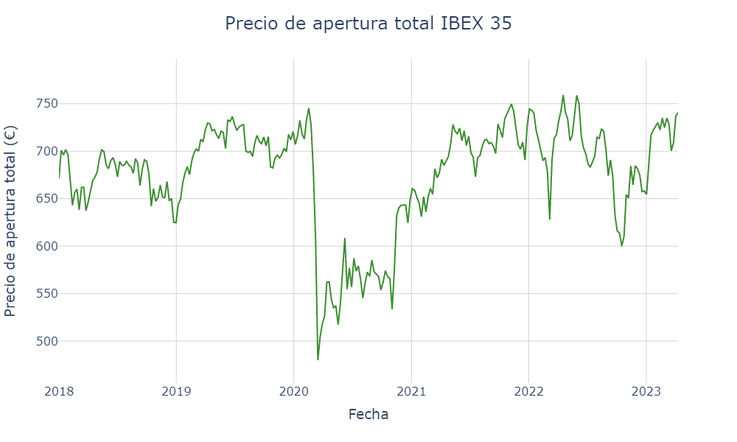

Confinamiento
-35,61%
17/02/2020
16/03/2020

Slide 5

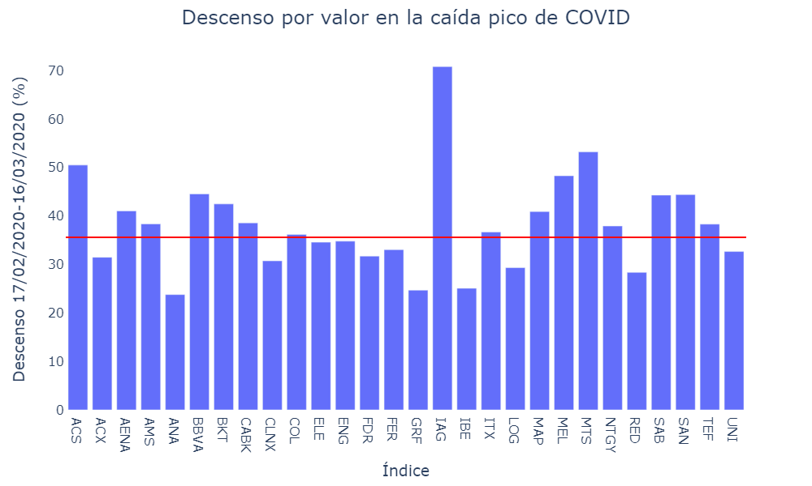

Slide 6
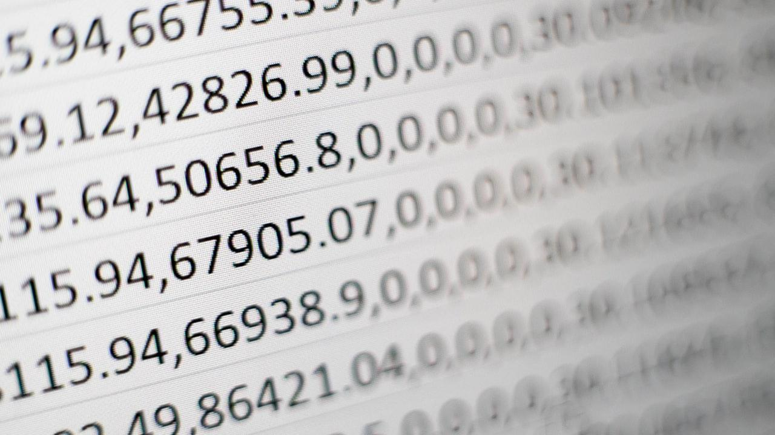
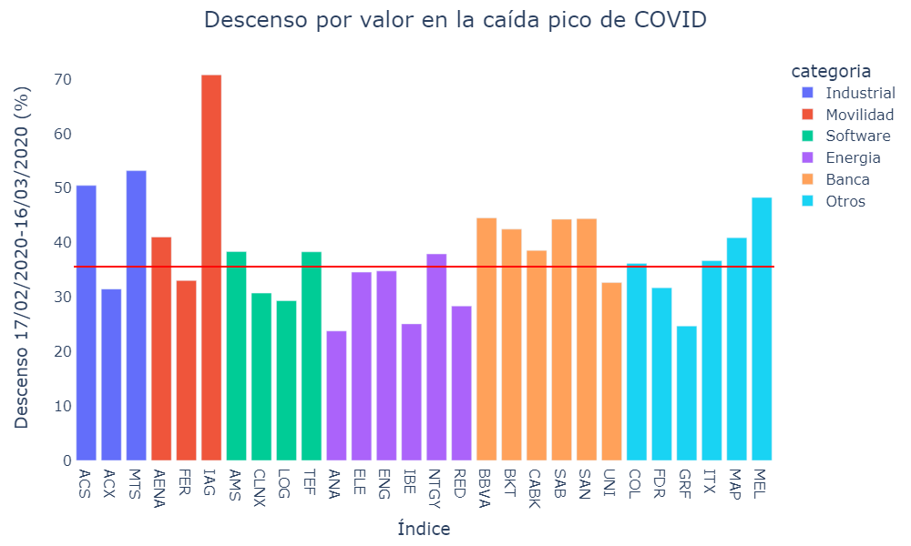
Grifols
Sector
farmacéutico
y hospitalario

Slide 7
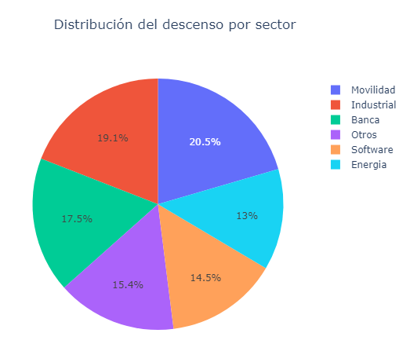

Movilidad
20.5%
Energía
13%

Slide 8
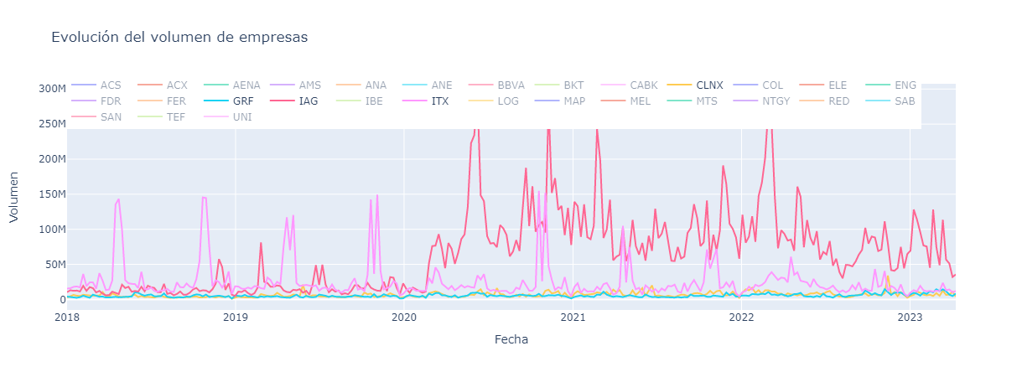
Anomalía evolución volumen IAG

Slide 9
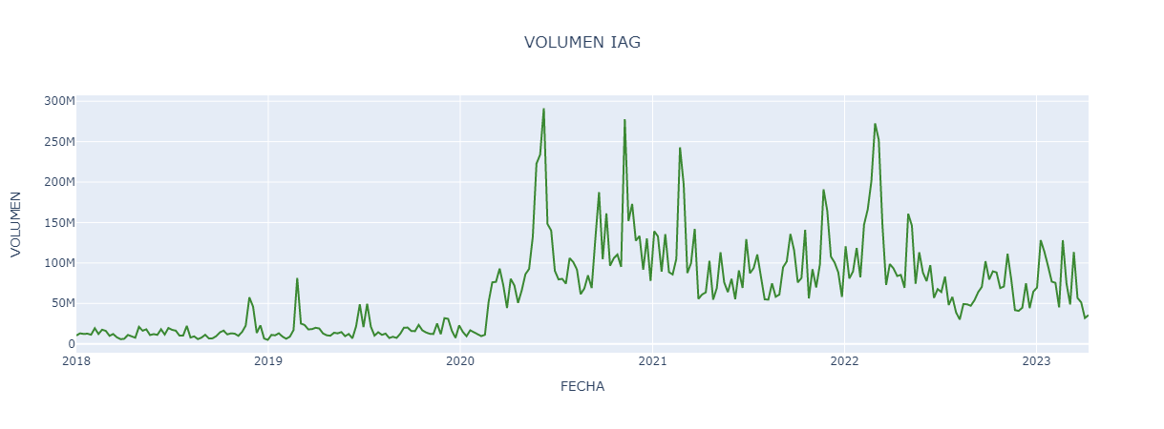
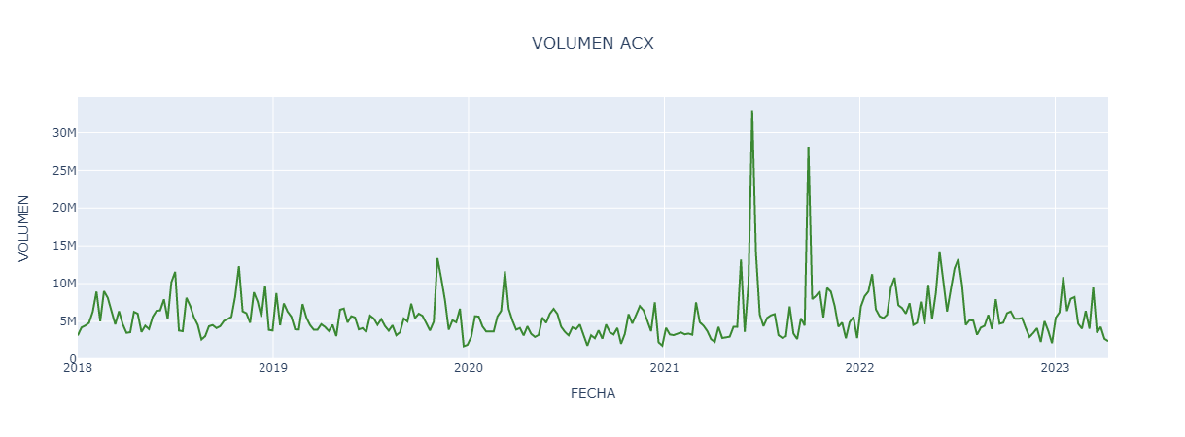
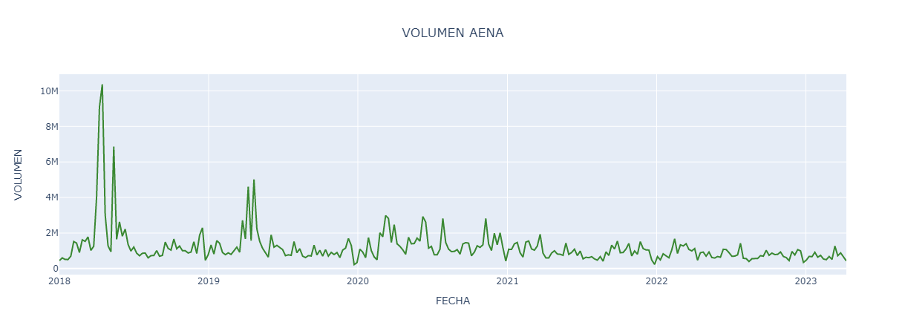
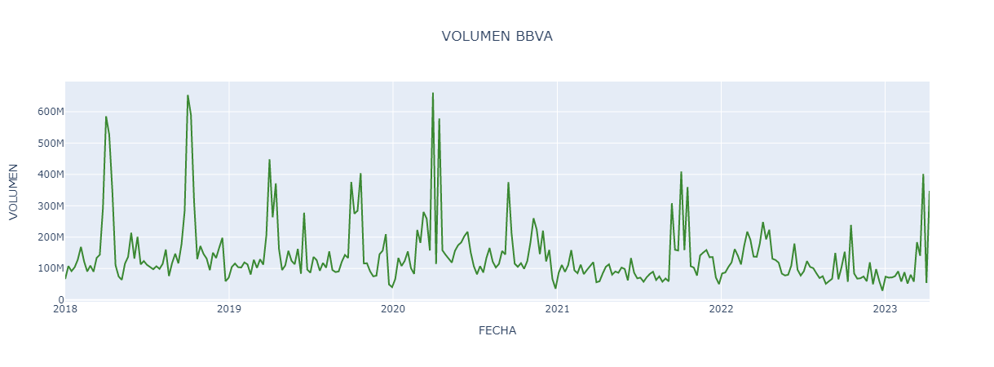
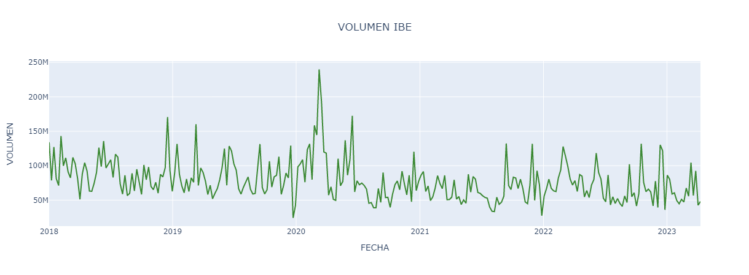
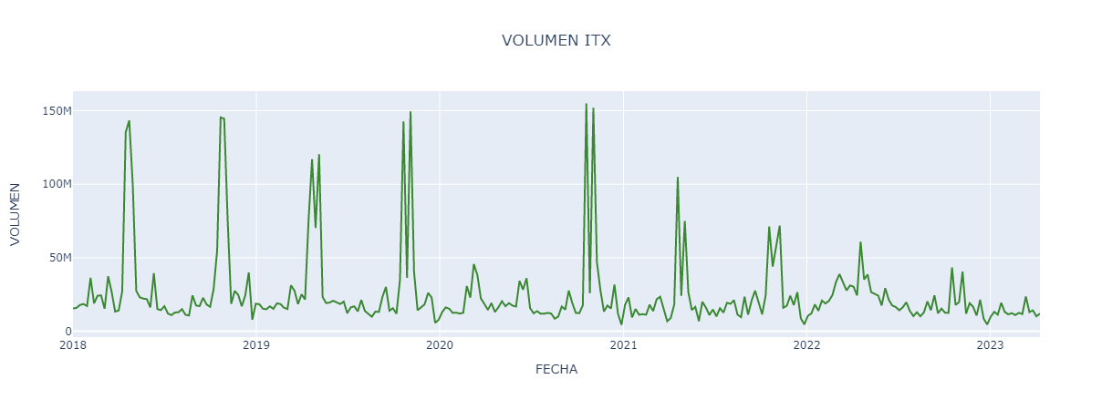

Slide 10
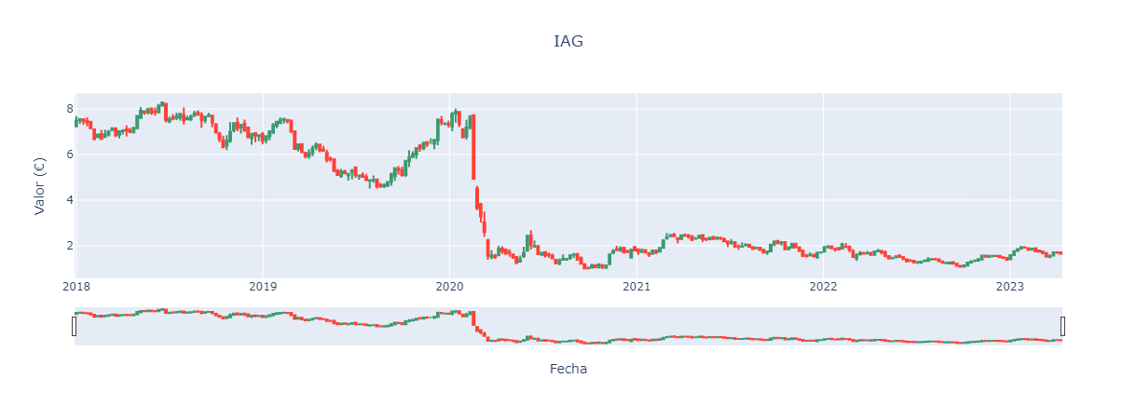

Slide 11
Actualidad
Inicio caída
Inicio caída
Fin caída
-35,61%
Inicio caída
Actualidad
+0,64%
Fin caída

Slide 12
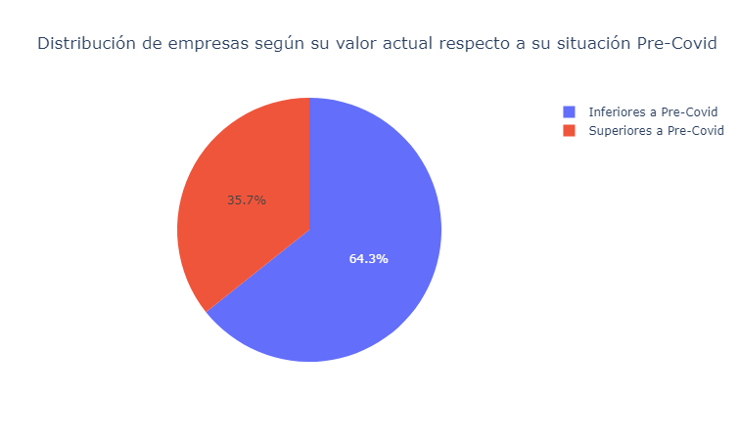
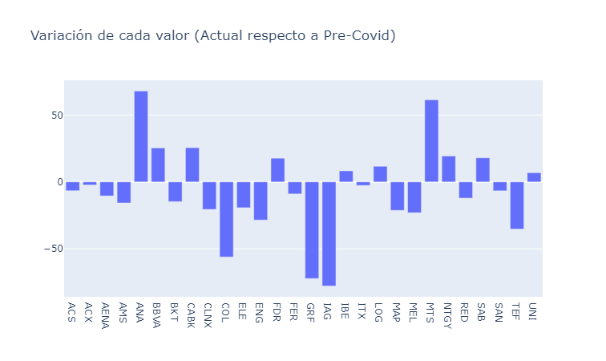
Conclusión
¿Han recuperado los valores del IBEX35 su normalidad PRE-COVID?

Slide 13

Fuentes
Fuente oficial de datos que se ha utilizado en este proyecto:
www.es.finance.yahoo.com/

Slide 14

Gracias
Miguel Gil Jimenez
www.linkedin.com/in/miguel-gil-jimenez/
mgiljimenez@gmail.com
www.github.com/mgiljimenez

